Slide 1


Slide 2


Slide 3


Slide 4
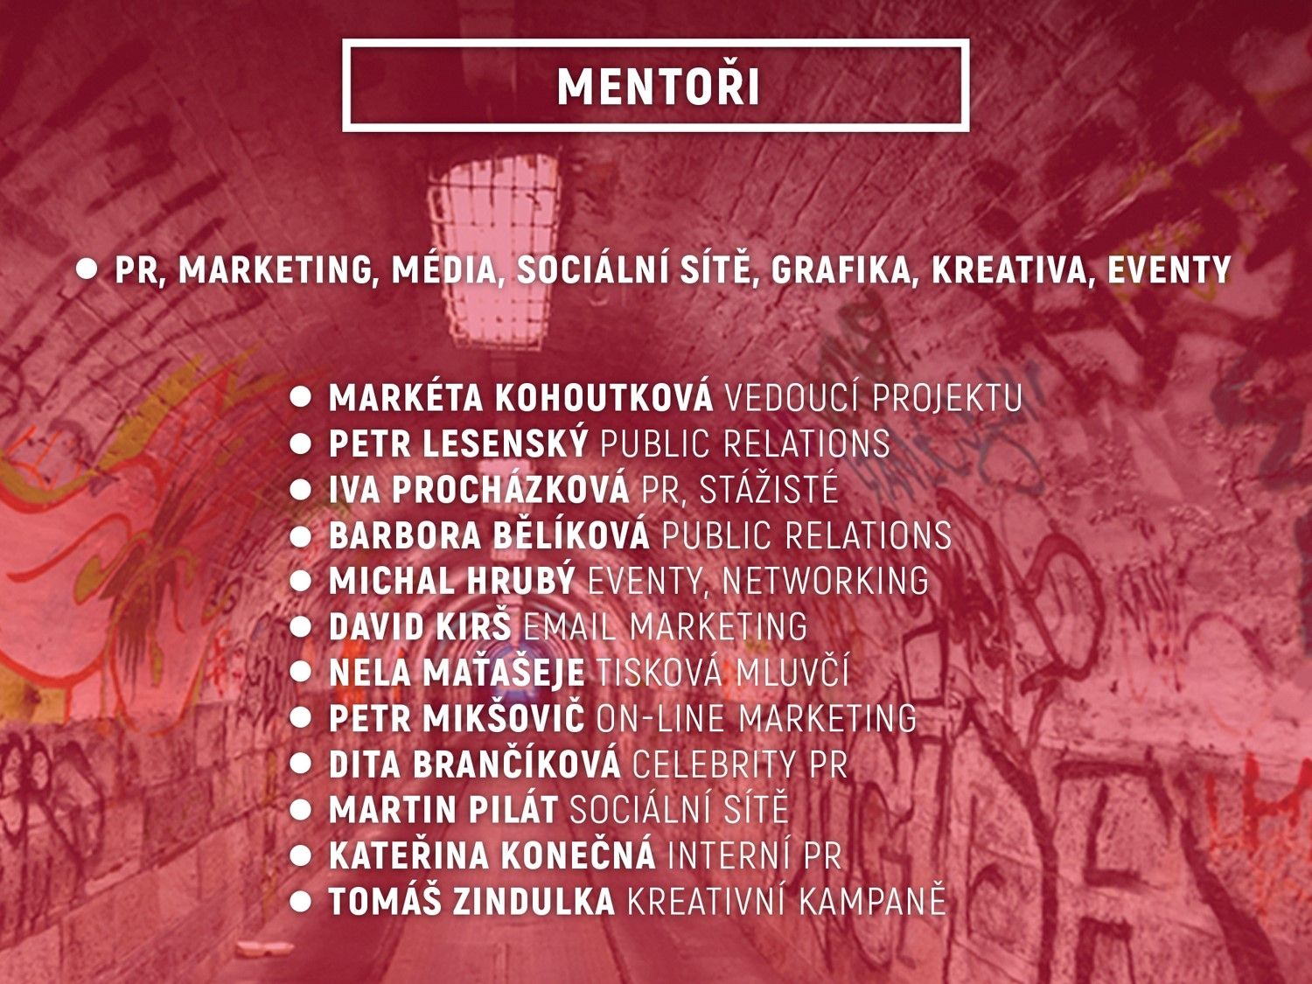
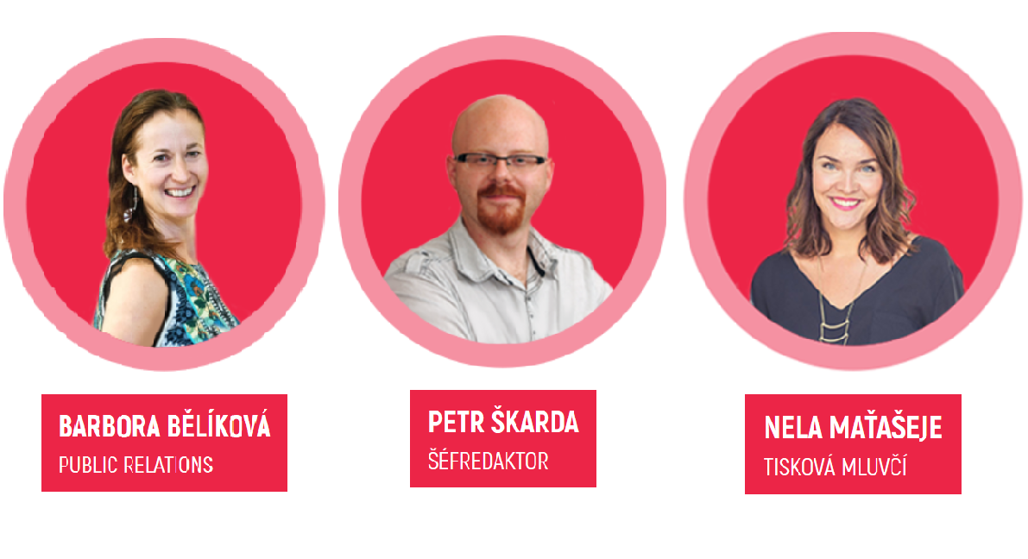

Slide 5



Slide 6
KOMUNIKAČNÍ STRATEGIE

Slide 7
KONKURENCE – EDICE MUNICE
PROVEDENÍ REŠERŠE KONKURENCE
CHARAKTERISTIKA KONKURENČNÍHO SUBJEKTU
PŘEDSTAVENÍ KOMUNIKAČNÍ STRATEGIE
URČENÍ CÍLOVÉ SKUPINY

Slide 8
KOMUNIKACE KE STUDENTŮM
NAVRŽENÍ FOREM A NÁSTROJŮ KOMUNIKACE
ODPOVĚDI NA OTÁZKY:
  Jaké nástroje využít?
  Jaká bude forma komunikace?
  Jaké je hlavní sdělení, které by mělo být komunikováno?
CÍLOVÁ SKUPINA: STUDENTI

Slide 9
KOMUNIKACE K AKADEMIKŮM
NAVRŽENÍ FOREM A NÁSTROJŮ KOMUNIKACE
ODPOVĚDI NA OTÁZKY:
  Jaké nástroje využít?
  Jaká bude forma komunikace?
  Jaké je hlavní sdělení, které by mělo být komunikováno?
CÍLOVÁ SKUPINA: AKADEMICKÁ OBEC

Slide 10
MEDIALIST
VYTVOŘENÍ DATABÁZE MÉDIÍ
VYTVOŘENÍ SEZNAMU KONTAKTŮ NA KONKRÉTNÍ NOVINÁŘE
ZAMĚŘENÍ SE NA ODBORNÉ NOVINÁŘE – OBLAST VĚDY
TITULY,POŘADY, RUBRIKY ZAMĚŘENÉ NA OBLAST VĚDY

Slide 11
NÁVRH VĚRNOSTNÍHO PROGRAMU
NÁVRH NOVÉHO KOMUNIKAČNÍHO KANÁLU
MOŽNOST PRAVIDELNÉHO OSLOVOVÁNÍ CÍLOVÉ SKUPINY
DLOUHODOBÉ POSÍLENÍ POZICE ZNAČKY NA TRHU
NÁVRH VĚRNOSTNÍHO PROGRAMU ZÁKAZNÍKŮ MUNIPRESS

Slide 12
BONUSOVÝ ÚKOL – HESLO WIKIPEDIE
VYTVOŘENÍ HESLA MUNIPRESS NA WIKIPEDII
PROPOJENÍ S ČLÁNKY MU
PROPOJENÍ S UNIVERZITNÍMI NAKLADATELSTVÍMI

Slide 13
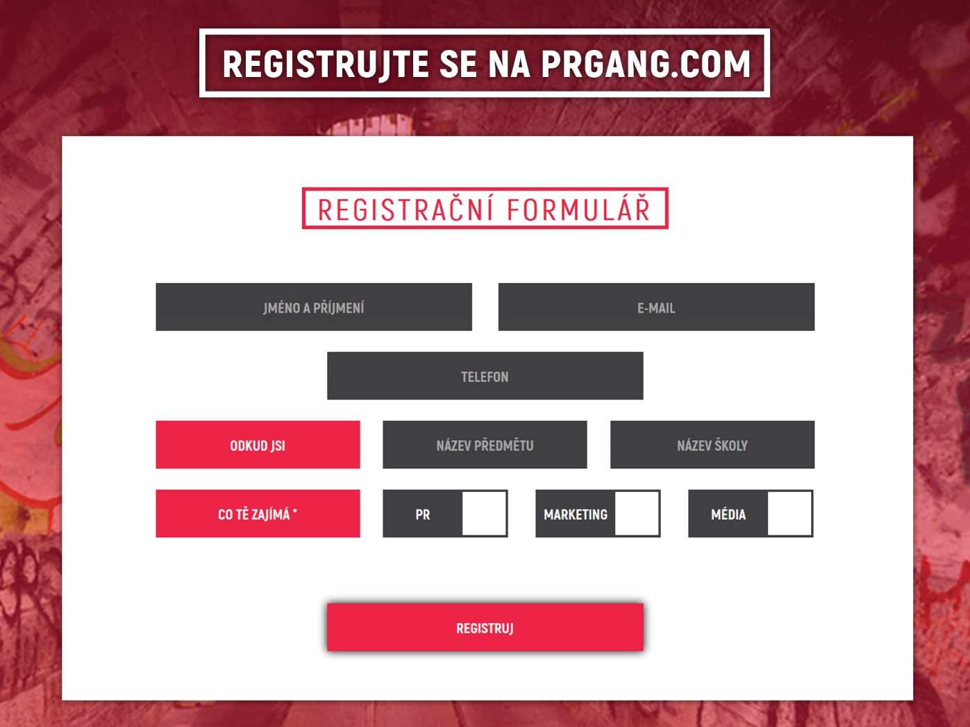

Slide 14


